Slide 1
সকলকে শুভেচ্ছা

Slide 2
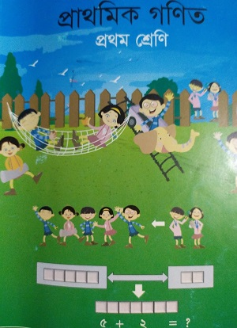
পরিচিতি
সংগীতা বিশ্বাস
সহকারি শিক্ষক
মাওলানাবাদসরকারি প্রাথমিক বিদ্যালয়
ঝিনাইদহ সদর,ঝিনাইদহ
প্রাথমিক গণিত
প্রথম শ্রেণি

Slide 3
মনোযোগ সহকারে লক্ষ্য কর।
২ টি
কয়টি ফুল?
কয়টি ফুল?

Slide 4
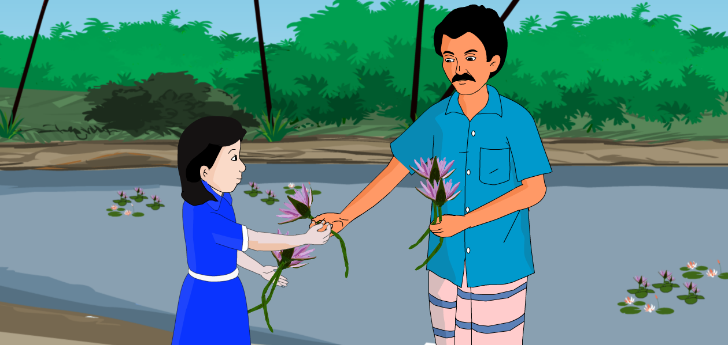
আজকের পাঠ
গণনা করি
(এক থেকে পাঁচ পর্যন্ত)

Slide 5
শিখনফলঃ
২.১.১। ১ থেকে ৯ পর্যন্ত বাস্তব উপকরণ গণনা করতে পারবে।

Slide 6
মনোযোগ সহকারে লক্ষ্য কর।

Slide 7
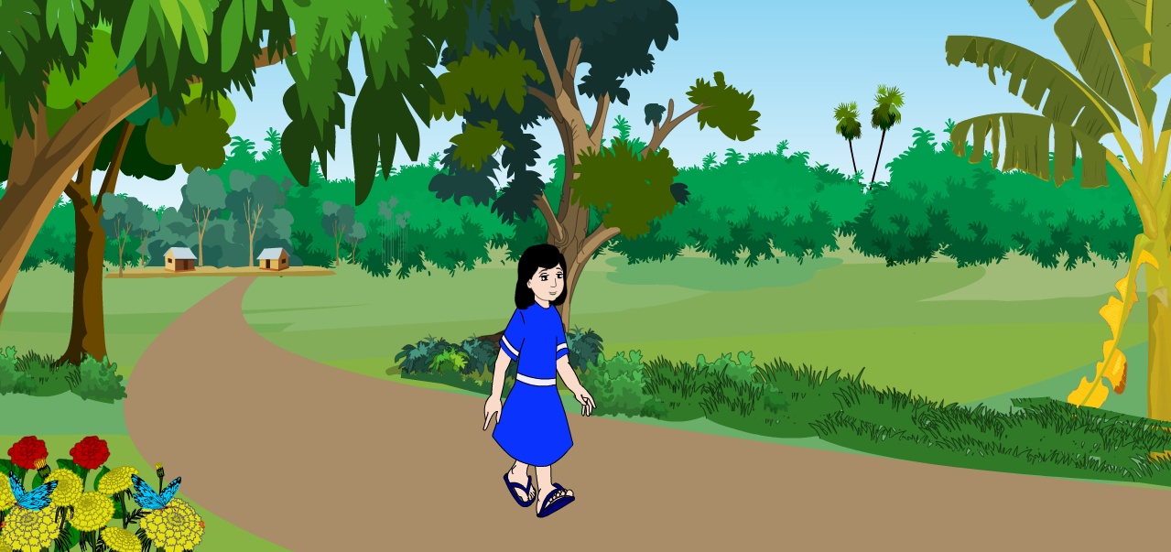
মনোযোগ সহকারে লক্ষ্য কর।

Slide 8
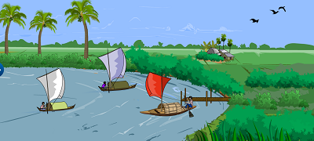
মনোযোগ সহকারে লক্ষ্য কর।

Slide 9
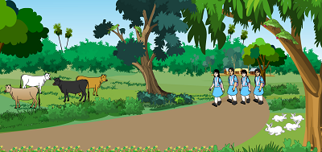
মনোযোগ সহকারে লক্ষ্য কর।

Slide 10
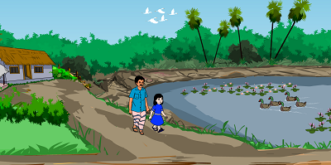
মনোযোগ সহকারে লক্ষ্য কর।

Slide 11
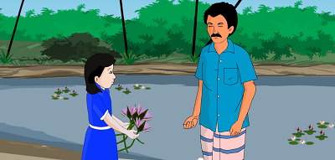
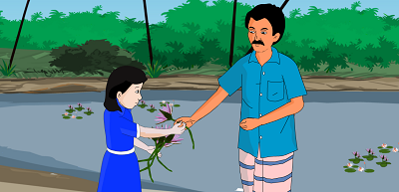
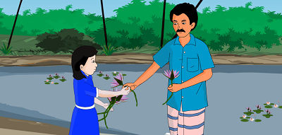
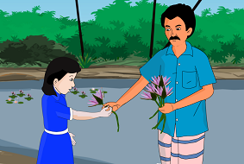
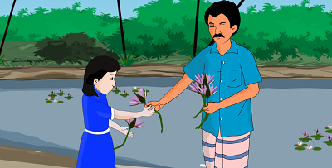
গণনা করি
২ টি শাপলা
৪ টি শাপলা
১ টি শাপলা
৫ টি শাপলা
৩ টি শাপলা

Slide 12
বাস্তব পর্যায়
শ্রেণিতে ৫টি পর্যন্ত যেসব জিনিস আছে সেগুলো গণনা করি।
মুখের সংখ্যা কয়টি?
শ্রেণিতে শিক্ষক সংখ্যা কয়টি?
তোমার চোখ/কান কয়টি?
একই বেঞ্চে তোমরা কয়জন বসেছ?
হাত ও পায়ের মোট সংখ্যা কত?
একটি হাতে কয়টি আঙ্গুল? ইত্যাদি...।

Slide 13
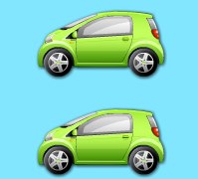
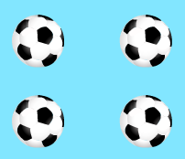
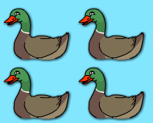
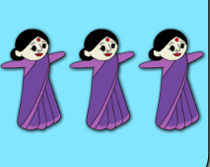
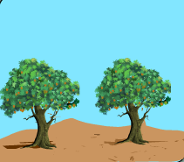
সমান সংখ্যক ছবির সাথে দাগ টেনে মিল করি।

Slide 14
ধন্যবাদ সবাইকে

